Slide 1
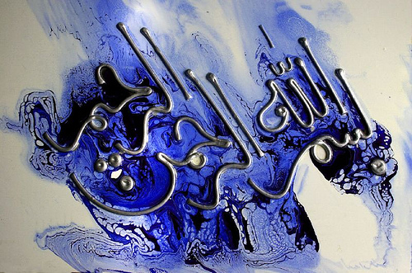
معلم : آقای هاشمی
نام : علی کامگار

Slide 2
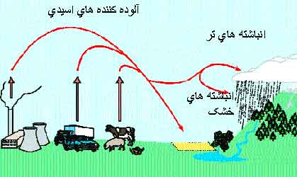
باران اسیدی
کارخانه‌ها، ماشین‌ها، کامیون‌ها، و وسایلی که دارای دودکش هستند، از سوخت فسیلی نظیر زغال و مواد نفتی استفاده می‌کنند. سوخت این دو نوع ماده موادی نظیر اکسید گوگرد و اکسیدهای نیتروژن را وارد هوا می‌سازد. در فضا این اکسیدها تغییر می‌کنند. به گرد و غبار و باران اسیدی تبدیل می‌شوند. سپس به صورت بارش‌های خشک یا تر به سطح زمین بر می‌گردند.

Slide 3
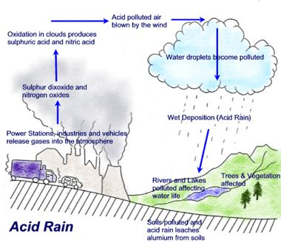
باران اسیدی
گازها و بخارهایی که از دستگاههای دارای سوخت فیلی وارد هوا می‌شوند، در هوا خیلی ببالا نمی‌روند و در صورت عدم ترکیب با آب، به صورت گرد و غبار اسیدی در می‌آیند. گرد و غبار اسیدی ضمن فرود آمدن بر زمین به نمای ساختمان‌ها و بناهای سنگی می‌چسبد و موجب فرسایش آنها و کاهش عمر مفید آنها می‌گردد. گرد و غبار اسیدی حتی به چرم، کاغذ و لباس نیز آسیب می‌رساند. این غبارها حیات درختان و حتی گیاهان را مورد تهدید قرار داده و رشد گیاهان و غلات را کاهش می‌دهند و تا کنون سبب آسیب به میلیاردها تن غله شده‌اند.

Slide 4
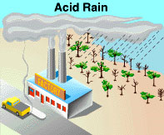
باران اسیدی
اکثر شهرهای بزرگ صنعتی مورد تهدید غبارهای اسیدی قرار دارند. شهر لندن در زمستان سال ۱۹۵۲ مورد تهاجم شدید غبارهای اسدی قرار گرفت و این امر موجب مرگ زودرس ۴۰۰۰ نفر از افراد بیمار گردید. این سانحه باعث شد که مسئولین شهر اقدانات پیشگیرانه‌ای را در جهت کنترل آلودگی هوا به عمل آورند. در نتیجه، امروزه شهر لندن در زمره شهرهایی به شمار می‌رود که هوای نسبتا تمیزی دارند.

Slide 5
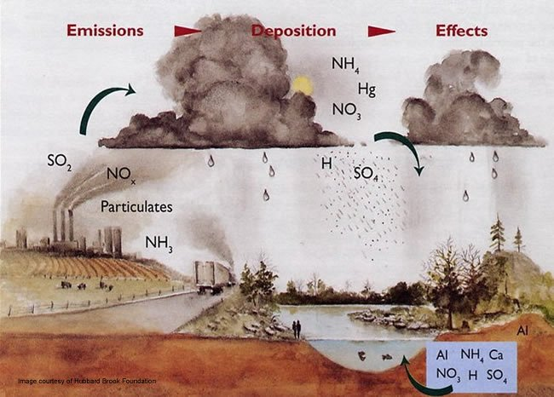
باران اسیدی
مواد آلوده کننده هر قدر در فضا بیشتر بمانندترکیبات زیادتری حاصل می‌شود که اسیدها یکی از ترکیبات آنها می‌باشند. اسیدها به کمک بادهای شدید می‌توانند برای روزهای متوالی در هوا باقی بمانند و صدها کیلومتر مسافت را طی کنند و به این ترتیب از کشوری به کشور دیگر انتقال یابند.

Slide 6
جنگلها و دریاچه‌ها، قربانیان باران اسیدی
جنگل‌ها نقش مهمی را در حیات انسان ایفا می‌کنند. صرف نظر از نقش آنها در حیات زیستی ما، چوب درختان جنگلی منبع عمده تهیه سلولز به شمار می‌رود که یکی از نیازهای اولیه صنعت کاغذ سازی است. جنگلها همچنین آب و هوای اطراف خود را تنظیم می‌کنند و زیستگاه مناسبی برای حیوانات وحشی به شمار می‌روند. امروزه این منبع سرشار طبیعی، در نقاطی از جهان که عوامل تشکیل دهنده باران اسیدی مهیا هستند، شدیداً در معرض نابودی قرار دارند. باران اسیدی با فرود آمدن بر روی درختان رشد آنها را دچار اختلال ساخته و به پوست آهنا آسیب می‌رساند. آسیب دیدن پوست درختان موجب می‌گردد که آنها مورد حمله حشرات و بیماری‌های گیاهی قرار گیرند و در مدت کوتاهی از رشد و نمو باز بمانند.

Slide 7
باران اسیدی گذشته از اثر مستقیم خود بر درختان، بر خاک اطراف درختان نیط اثر سو گذاشته و مواد غذایی درختان را که در خاک قرار دارد از بین می‌برد. به طور کلی، گیاهان و خاک در یک مجموعهٔ طبیعی پیچیده زندگی می‌کنند. وقتی که مواد غذایی در اثر عواملی از قبیل باران اسیدی در خاک از ی بین برود و خاک در اثر آلودگی به اسید مواد مورد نیاز درختان را از دست بدهد، این نظم طبیعی به هم خواهد خورد و مرگ درختان و گیاهان فرا خواهد رسید. باران اسیدی وقتی که به دریاچه‌ها فرو می‌ریزد به مرور زمان باعث از بین رفتن موجودات زنده در درون آنها می‌گردد. از این رو آب دریاچه‌ها زلال شده و مواد ریز موجود در آب به ته آنها نشست می‌کند و ته آنها مثل بیابان و آب آنها نیز مثل بلور صاف به نظر می‌رسد. البته لازم به توضیح است که در این نوع دریاچه‌ها، تا مادامی که اسید از حد خاصی فراتر نرفته، تعداد محدودی از ماهیان می‌توانند به حیات خود ادامه دهند. چنانچه میزان اسید از این حد هم بالاتر رود، این گروه ماهیها نیز ازبین خواهند رفت.

Slide 8
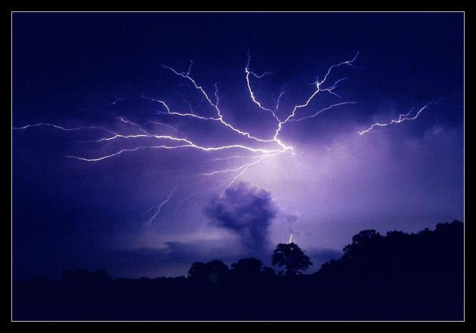
سیلابی که از بارش باران اسیدی جاری می‌شود، بر روی زمین، مسیر خود را می‌شوید و سر انجام به دریاچه‌ها می‌ریزد. در ضمن این فرسایش خاک، فلزات سمی که از خاک آزاد شده‌اند به دریاچه‌ها وارد می‌شوند. یکی از مهمترین فلزات سمی، آلومینیوم است که به همراه آب ئارد دستگاه تنفسی ماهیها شده و موجب مرگ آنها می‌گردد. در مناطقی که دارای فضای آلوده به مواد اسیدی هستند، دذ فصل بهار، دریاچه‌ها آلوده ترین آب را دارند. زیرا با ذوب شدن برفهای زمستان، اسید همراه آنها به دریاچه‌ها روانه می‌گردد.

Slide 9
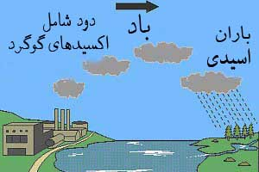
سایش شیمیایی
رویه‌های سنگی ساختمان‌ها، پل‌ها، سد‌ها و... توسط باران اسیدی، ساییده شده و موجبات تلاشی آنها را فراهم می‌کند. باران‌های اسیدی آسیبهای ویران کننده و غیر قابل جبرانی بر بناهای تاریخی و گنجینه‌های فرهنگی وارد می‌سازد. ساختمان‌های مشهوری همانند پارتنون در آتن، مجسمه آزادی در نیویورک، کلیسای سن پول در لندن، تاج محل در هندوستان، بنای ترایان در رم و کلیسای قدیمی کلن در شهر کلن آلمان به وسیله باران اسیدی مورد حمله قرار گرفته‌اند و رویه آنها در اثر سایش شیمیایی، تغییر شکل یافته.

Slide 10
سایش شیمیایی
غبار و باران اسیدی وقتی بر چنین ساختمان‌هایی فرو می‌نشیند، به علت آنکه رویهٔ آنها معمولا از سنگهای آهک دار است، با کانی‌های سنگ‌ها فعل و انفعالات شیمیایی انجام داده و آنهارا به ماده پودر مانندی تبدیل می‌کند.(به دلیل واکنش اسیدها با آهک، که خود همان عمل ساخته شدن غارهاست، از مشابه همین عمل برای خنثی سازی اسید دریاچه‌ها استفاده می‌شود.)به دلیل همین واکنش هاست که از ضخامت مجسمه مرمری آبراهام لینکلن، (Abraham Lincoln) در واشنگتن در طی حدود ۸۰ سال، بیش از ۸ میلیمتر کاسته شده.
فقط رویه این ساختمان‌ها و بناها نیست که در معرض سایش قرار می‌گیرند. بلکه شیشه‌های رنگی آنها نیز از آسیب در امان نیستند. خطوط راه آهن و پلهای فلزی و حتی خود ماشین‌ها که ملد باران اسیدی هستند، به علت قرار گرفتن در فضای آزاد، بیشترین آسیب را از غبار و باران اسیدی، متحمل می‌شوند و رویه آنها در اثر باران اسیدی، ساییدگی شیمیایی پیدا می‌کند.

Slide 11
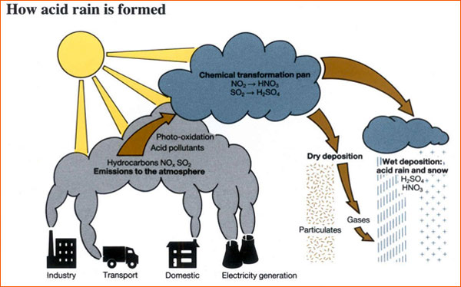
راههای کنترل
آلودگی اسیدی فضا و محیط زیست به عنوان یک مساله خطیر، کارشناسان مسایل زیشستی را بر آن داشته‌است تا مجدانه به ارایه راههایی برای کنترل آن مبادرت کنند.
یکی از راههای سادهٔ جلوگیری از آلودگی اسیدی، تصفیه کردن ذغال قبل از سوخت آن است. برای این منظور، ذغال را قبل از مصرف خرد کرده و در آب می‌شویند، یا ضمن عملیات خاصی، گوگرد آن را می‌گیرند. در مورد نفت نیز عمل تصفیه کردن صورت می‌گیرد و با روش‌های معینی آن را از گوگرد تصفیه می‌کنند.

Slide 12
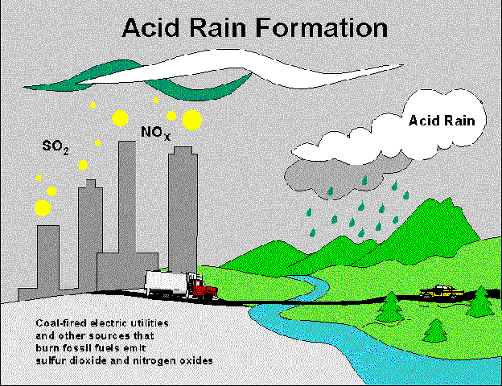
راههای کنترل
استفاده از روش‌های اصولی در مصرف مواد سوختی نیز نقش مهمی در جلوگیری از آلودگی‌های اسیدی دارد. استفاده از فیلترها برای این منظور طریقهٔ بسیار مناسبی ایت. بهره گیری از این روش در ماشین‌ها، کامیون‌ها و وسایل نقلیه موتوری، آلودگی‌های اسیدی محیط زیسا را به مقدار قابل توجهی کاهش می‌دهد. همچنین کنترل ایمنی موتور وسایل نقلیه جهت جلوگیری از احتراق ناقص آنها، در کاهش آلودگی‌های اسیدی، نقش بسزایی دارد.

Slide 13
از همه مهمتر، دقت در برنامه ریزی برای تامین انرژی است. چرا که هرجا که انرژی مصرف می‌شود، در کنار آن نیز آلودگی اسیدی – در مواردی بسیار اندک و در مواردی بسیار چشمگیر و خطرناک – ایجاد می‌شود. در حقیقت از آنجا که باد و باران اسیدی با گردش چرخ کارخانه‌ها و ماشین‌ها ارتباط مستقیم دارد، جایگزینی ماده دیگری که بتواند جانشین سوخت‌های فسیلی گردد، در بلند مدت، اندیشه معقولی برای جلوگیری از آلودگیهای زیست محیطی است. در این راستا می‌توان از منابع انرژی‌های نو همچون انرژی خورشیدی و انرژی بادی نام برد که مصرف آنها، عوارضی از قبیل آلودگی هوا را به همراه ندارد.
راههای کنترل

Slide 14
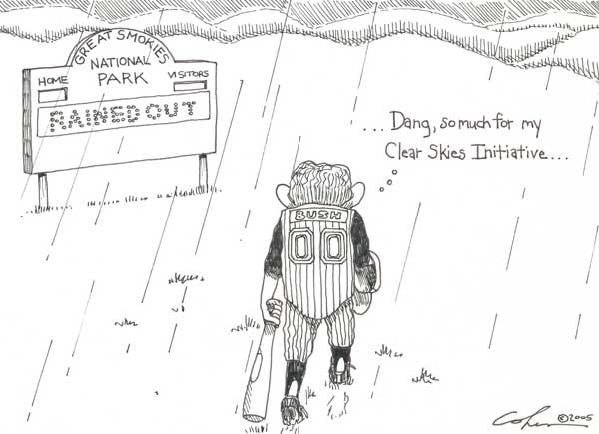
یکی از موارد جالب در مورد آلودگی اسیدی آن است که ممکن است کشوری دارای منابع عظیم تولید کننده غبار اسیدی نباشد اما به شدت تحت حمله باران‌های اسیدی قرار گیرد. برای مثال، کشور کانادا که هر ساله غبارهای اسیدی فراوانی از آمریکای شمالی به سمت آن حرکت می‌کنند.
راههای کنترل

Slide 15
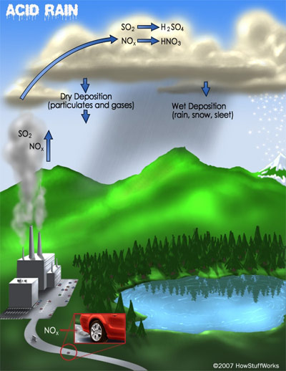
راههای کنترل
در کشورهایی همانند زامبیا، آفریقای جنوبی، چین، هند، برزیل که در آنها مجتمع‌های عظیم صنایع سنگ وجود دارد، آلودگی اسیدی تقریبا یک مساله جدی به شمار می‌آید. کشورهای در حال توسعه بر خلاف کشورهای ثروتمند، نمی‌توانند از عهده هزینه‌های سنگین جلوگیری از آلودگی اسیدی بر آیند. از این رو لازم است همراه با توسعه صنعت خود، به کنترل آلودگی هوا نیز توجه داشته باشند تا بعدا دچار نشوند برای مبارزه با آلودگی وحشتناک اسیدی، هزینه‌های سرسام آوری را متحمل شوند.

Slide 16
تا این جا متوجه شده‌ایم :
که این متن، بیشتر به کشورهای پیشرفته توجه داشته و از بحث در رابطه با کشورهایی همانند ایران، تهی است. زیرا به این نتیجه می‌رسیم که عامل اساسی تولید باران اسیدی و آلودگی‌های محیط زیست، فقط ناشی از وجود کارخانه‌ها و وسایل نقلیه‌است. این دیدگاه بر اساس ساختار اقتصادی و صنعتی کشورهای صنعتی شکل گرفته‌است. ولی در رابطه با کشوری همانند ایران، عوامل پایه آلوده کننده را نمی‌توان تنها وجود کارخانه‌ها و مسایلی از این قبیل در نظر گرفت. در حقیقت کشوری همانند ایران که مساحت چندین برابر مساحت آلمان است، علت آلودگیها به دلیل حجم زیاد کارخانه‌ها نیست بلکه به دلیل تمرکز غیر اصولی آنها در مناطق مرکزی و گسترش غیر ضروری برخی از آنهاست.

Slide 17
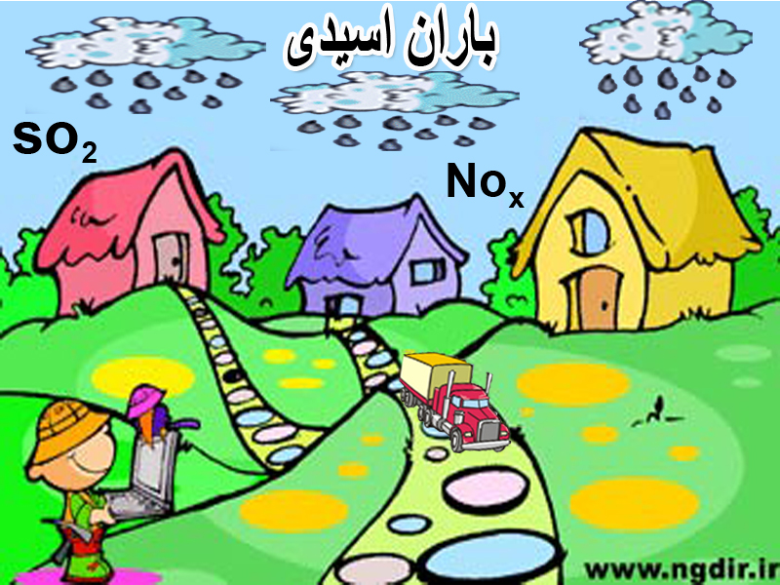
با سپاس و تشکر
از استاد گرامی و دوستان عزیز

